Slide 1

الجمهورية العربية السورية
الجامعة الافتراضية السورية
اختصاص ISE
الفصل
F19
التنبوء بأسعار الأسهم باستخدام تقنيات تعلم الآلة
Machine Learning – Based Prediction
إعداد
حسين الصالح - محمد ديب
إشراف
د.ياسر خضرا

Slide 2
مخطط العرض
1- فكرة المشروع
2- هدف المشروع
3- تحليل النظام
4- تصميم النظام
5- التقنيات المعتمدة
6- دليل الاستخدام
7- الآفاق المستقبلية

Slide 3
فكرة المشروع
تقوم فكرة المشروع على الاستفادة من الثروة الهائلة من المعلومات التي تكمن على شكل بيانات كبيرة متوافرة وتمثل أسعار الأسهم التاريخية وبيانات أداء الشركات، والتي تعتبر بيانات ملائمة ليتم معالجتها من قبل خوارزميات تعلّم الآلة (Machine learning) بهدف بناء نظام تنبؤ بأسعار الأسهم المستقبلية في سوق تداول الأسهم (البورصة)، وباستخدام نماذج تقنيات تعلّم الآلة وخوازرمية الشبكات العصبونية (الذاكرة طويلة وقصيرة المدى Long-Short Term Memory -LSTM) بهدف التنبؤ بأسعار الأسهم في سوق التداول

Slide 4
الهدف من المشروع
السؤال الذي نطرحه من خلال هذا المشروع هو: هل يمكن التنبؤ بأسعار الأسهم في أسواق التداول باستخدام تقنيات تعلّم الآلة؟
وما هي الطريقة الأمثل لتقديم التنبؤ المفيد للشركات والبنوك الاستثمارية ومحللي الأسواق المالية
المشكلة التي يهدف هذا المشروع إلى حلها هي التنبؤ بشكل دقيق هي التنبؤ بأسعار الإغلاق المستقبلية لأسهم شركة ما ضمن فترة زمنية معينة في المستقبل.
سوف نستخدم خوارزمية الشبكات العصبونية الذاكرة طويلة وقصيرة الأمد - Long-Short Term Memory وتسمى اختصاراً LSTMs للتنبؤ بأسعار إغلاق أسهم S&P500 شركة (ألفابت -Alphabet ) باستخدام مجموعة بيانات dataset من الأسعار التاريخية السابقة، مع إمكانية اختيار أسهم شركات أخرى.

Slide 5
الهدف من المشروع
الأهداف:
استكشاف أسعار الأسهم
تطبيق نموذج معياري باستخدام التراجع الخطي Linear regression
تطبيق خوارزمية LSTM باستخدام مكتبة Keras
تطبيق نموذج محسّن من خوارزمية LSTM
مقارنة النتائج وتقييمها وتثبيت التقرير

Slide 6
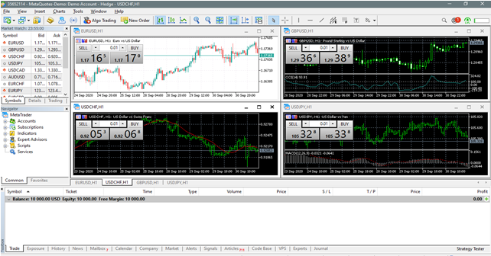
أشهر المنصات المستخدمة من قبل المتداولين
منصة MetaTrader لتداول العملات

Slide 7
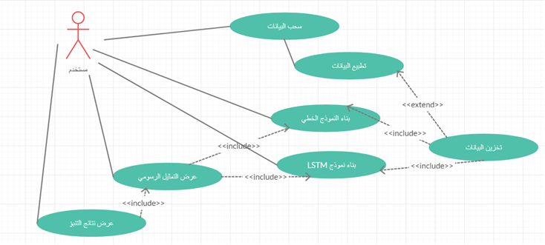
تحليل النظام مخطط حالات الاستخدام Use Cases
1- المخطط الخاص بالمستخدم

Slide 8
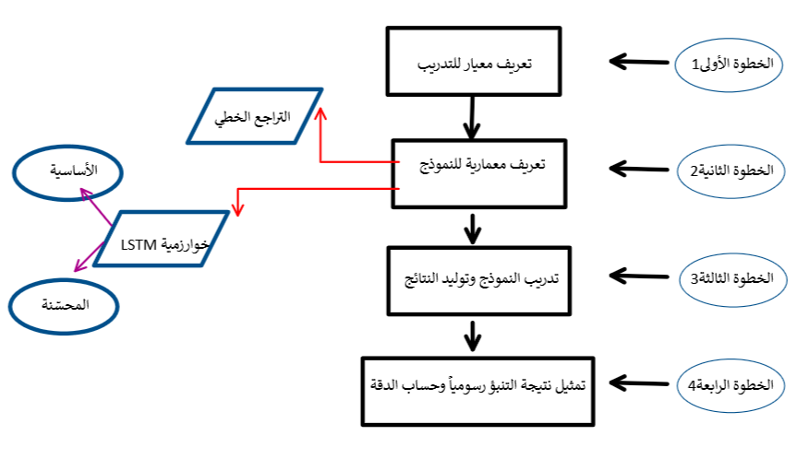
مراحل تنفيذ النظام

Slide 9





التقتنيات المستخدمة
لغة البرمجة بايثون
المكتبات المساعدة
TensorFlow
Numpy
Pandas
Keras
scikit learn

Slide 10

التقنيات المستخدمة
بيئة التطوير
Pycharm IDE
وهي البيئة التي تم تطوير المشروع فيها كاملاً وربطه مع المكتبات المطلوبة والواجهات المصممة

Slide 11
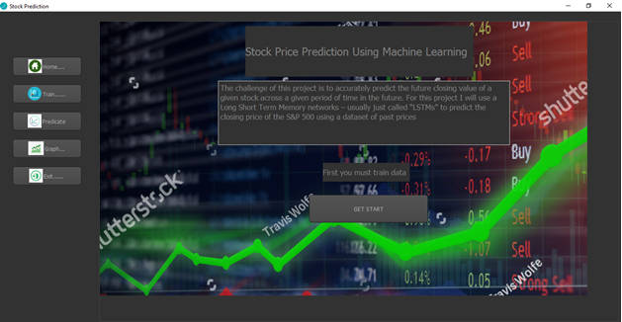
دليل الاستخدام
النافذة الرئيسية Home

Slide 12
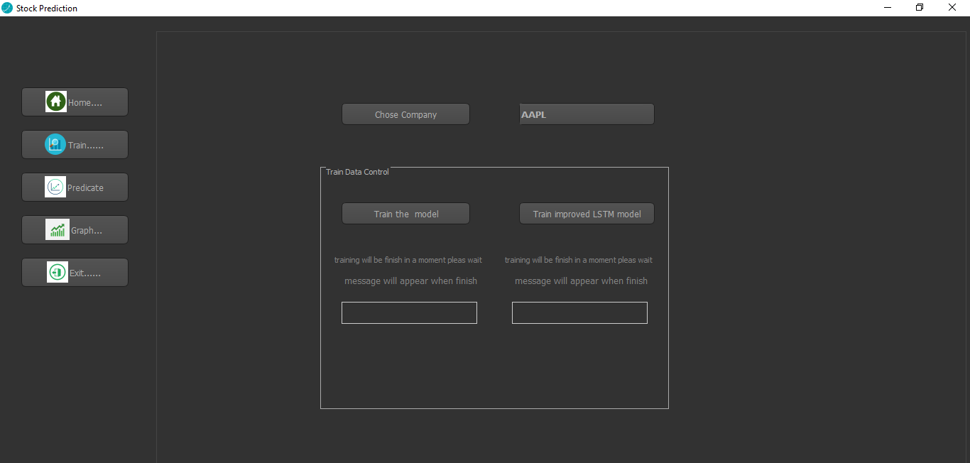
دليل الاستخدام
واجهة التدريب

Slide 13
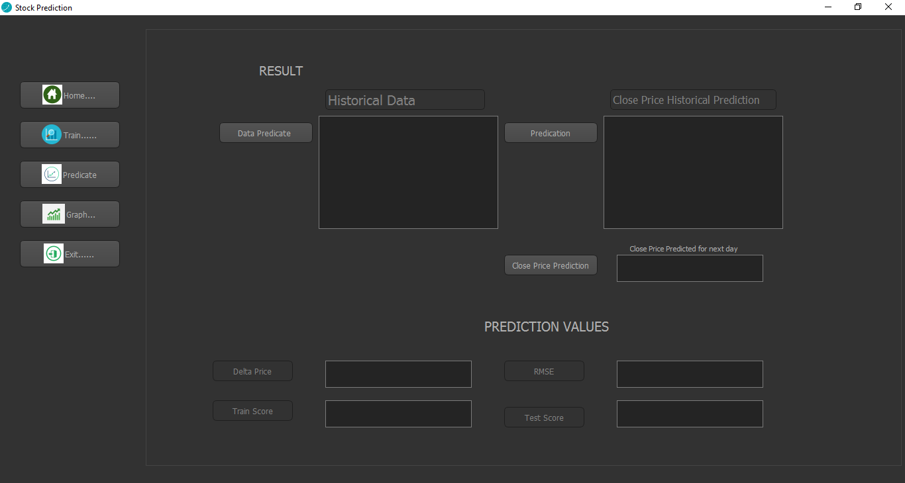
دليل الاستخدام
واجهة التنبؤ

Slide 14
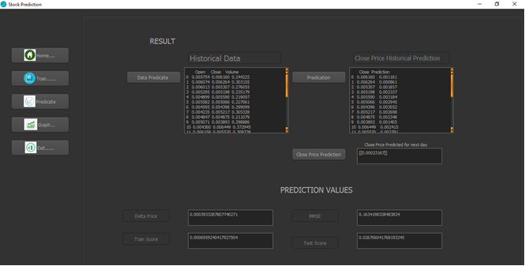
دليل الاستخدام
الخرج وهو نتيجة اجراء التنبؤ

Slide 15
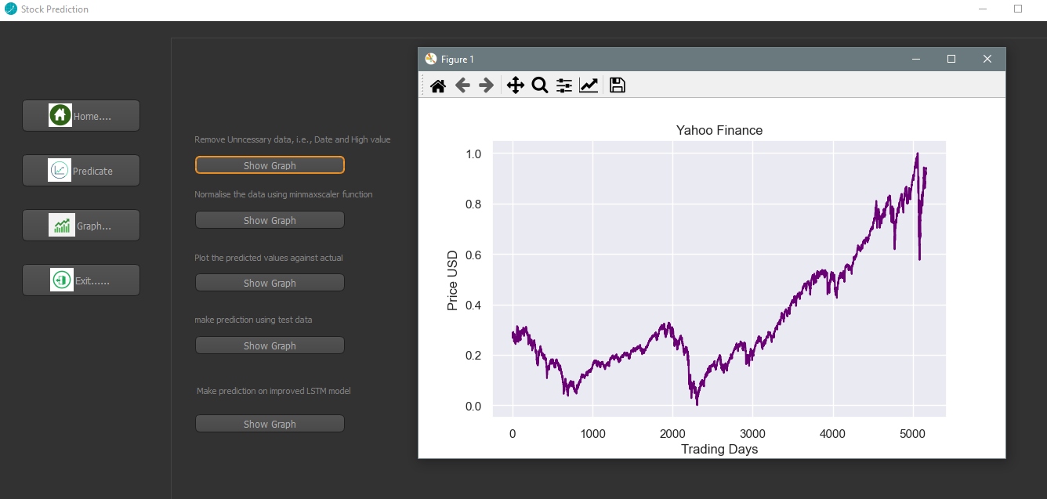
دليل الاستخدام
نافذة عرض المخططات

Slide 16
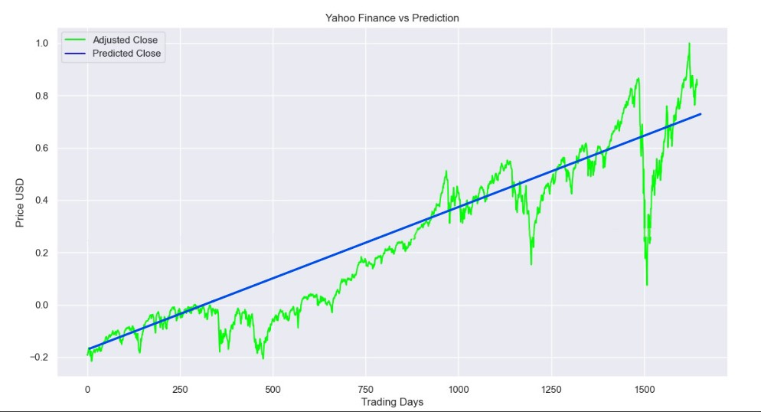
دليل الاستخدام
نموذج التراجع الخطي

Slide 17
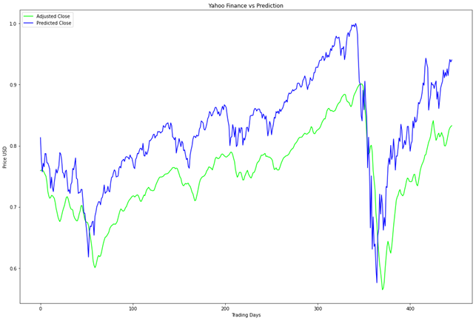
دليل الاستخدام
نتيجة التنبؤ باستخدام نموذج LSTM الأولي

Slide 18
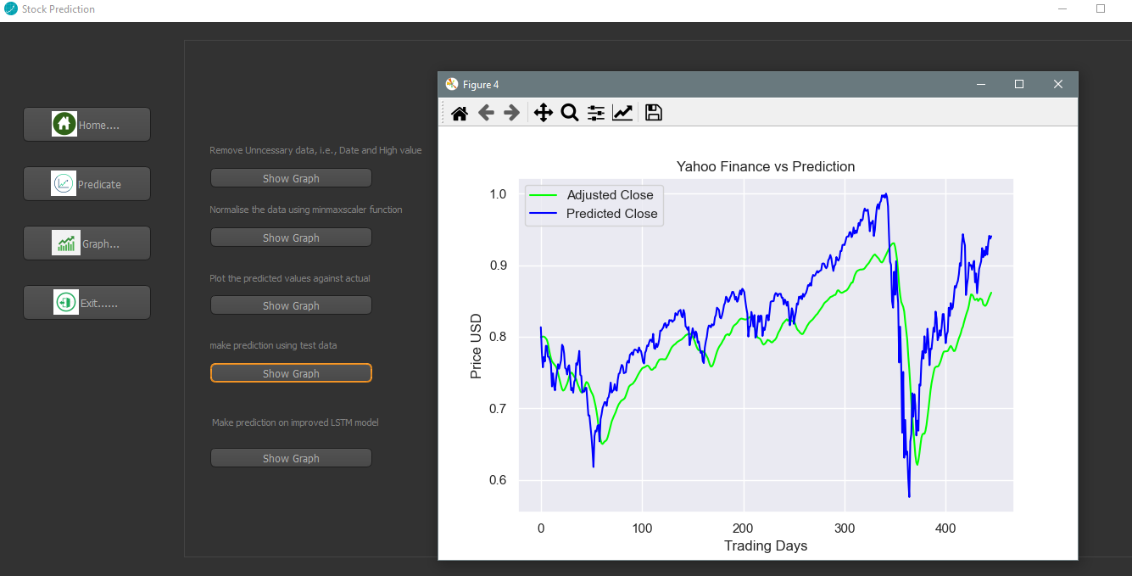
دليل الاستخدام
نتيجة التنبؤ باستخدام نموذج LSTM المحسّن

Slide 19
الآفاق المستقبلية
توفير مجال أوسع من الخيارات ليتم التنبؤ بها بأسعار الأسهم عوضاً عن التركيز على شركة واحدة
توفير إمكانية التنبؤ لمجال زمني مستقبلي أوسع من أسابيع إلى أشهر وحتى سنوات مع تقديم النصائح المباشرة للمستثمر بالشراء أو البيع
الأخذ بعين الاعتبار الأخبار اليومية والمعلومات النصية والاستفادة من تقنيات تعلم آلي أخرى يمكن تطبيقها في معالجة النصوص وإضافة طبقة جديدة هامة تزيد من دقة التنبؤ والأخذ بعين الاعتبار التقلبات المفاجئة التي قد يكون سببها إما تنظيمياً داخل الشركة أو سياسياً أو اقتصادياً وغيرها
تطوير نماذج تنبؤ إضافية حتى يمكن تحقيق دقة أقرب ما يمكن إلى المثالية ولمجال
توفير واجهة مستخدم أكثر تفاعلية وحيوية وسهولة في الاستخدام ويمكن أيضاً توفير تطبيق للهواتف

Slide 20
المراجع
[1] Python Machine Learning by Sebastian Raschka 2nd Editioon
[2] Hands-On Machine Learning with Scikit-Learn and TensorFlow: Concepts, Tools, and Techniques to Build Intelligent Systems 1st Edition
[3] http://colah.github.io/posts/2015-08-Understanding-LSTMs/
[4] https://realpython.com/linear-regression-in-python
[5] https://keras.io/api/layers/recurrent_layers/
[6] https://bradleyboehmke.github.io/HOML/intro.html
[7] https://stackoverflow.com/

